Slide 1
Ofbeldi gegn öldruðum
Greiningarskýrsla ríkislögreglustjóra
Runólfur Þórhallsson
27. febrúar 2024
Ráðstefna öldrunarráðs á hilton febrúar 2024

Slide 2
Greiningarskýrsla RLS
Heimilisofbeldi almennt sett í forgang hjá lögreglu 2015 og sérstakt verklag innleitt. Unnið í samvinnu við sveitarfélögin
Ofbeldi gegn öldruðum og fötluðum skoðað sérstaklega í kjölfarið
Skortur á ritrýndum fræðilegum rannsóknum á Íslandi
Alþjóðlegar rannsóknir bregða ljósi á vandann
Tölfræði lögreglu sýnir hluta vandans

Slide 3
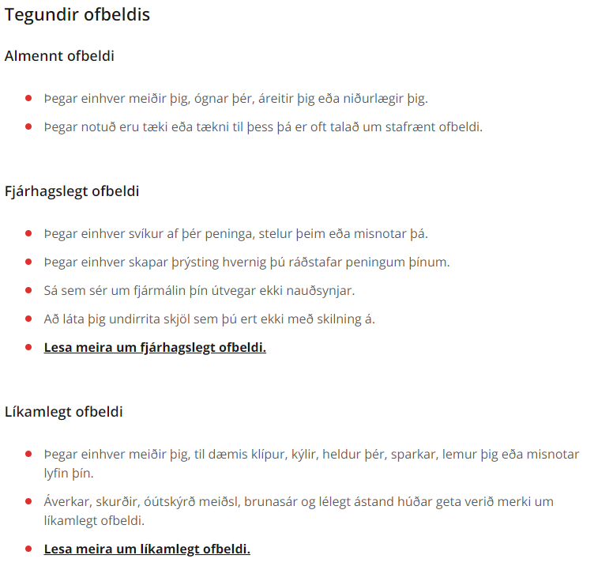
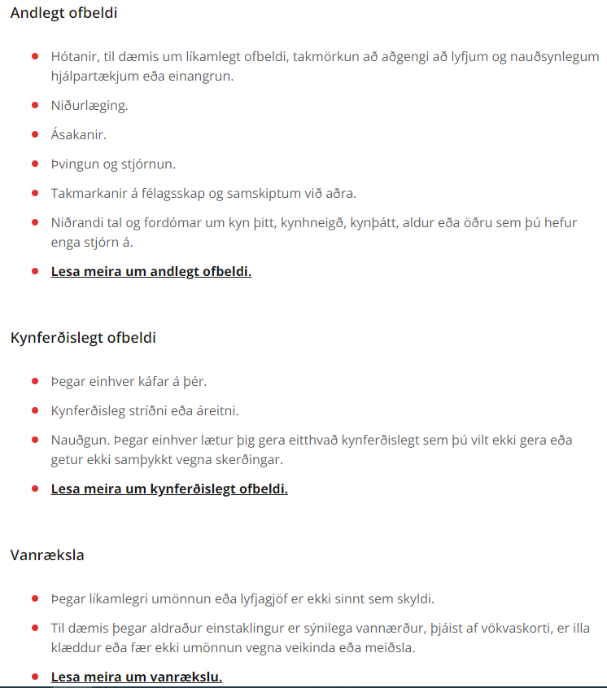
Hvað er ofbeldi – 112.is

Slide 4
Greiningarskýrsla RLS
Gefin út 2021 – horft var til ofbeldis á heimilum og dvalarstofnunum
Helstu niðurstöður – hulinn vandi
7 ráðleggingar lagðar fram
Efling vitundar um ofbeldið innan lögreglu
Mótun stefnu sem leggja áherslu á mikilvægi málaflokkssins
Hvatning til þverfaglegrar samvinnu
Sérsniðin viðbrögð lögreglu
Almenn vitundarvakning
Könnun á bakgrunni starfsfólks
Opnun sérstaks athvarfs myndi tryggja sérfræðiþekkingu

Slide 5
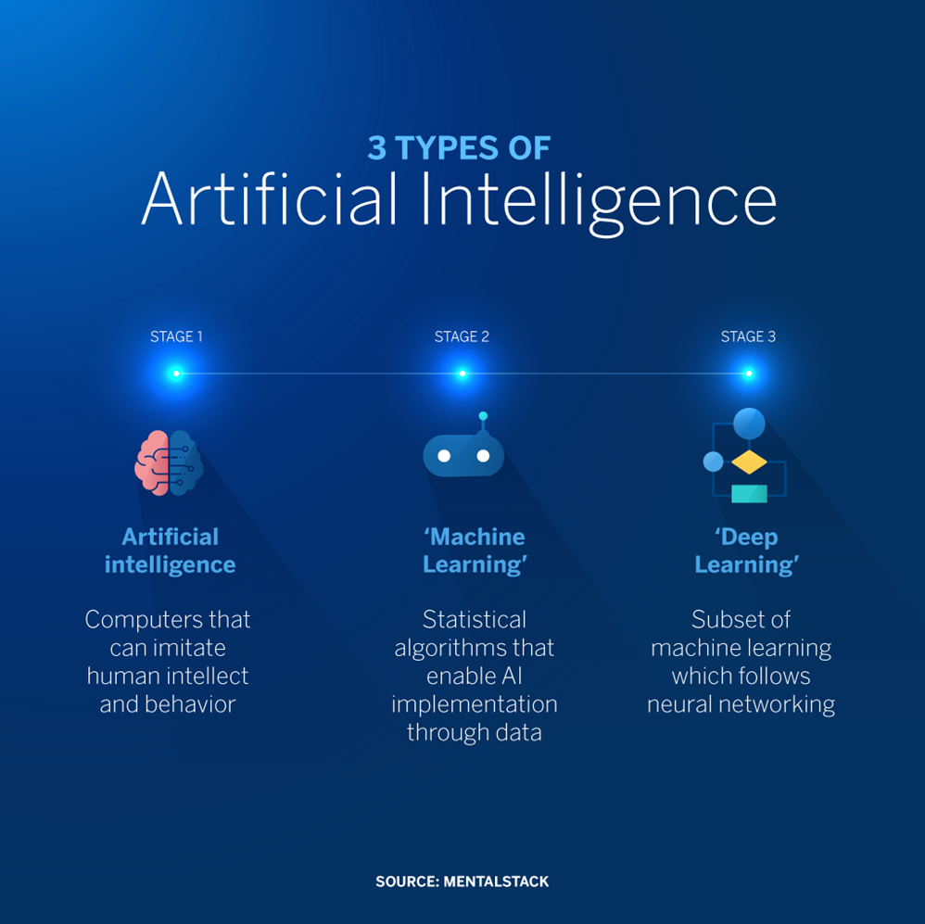
Ör tækniþróun
Vísbendingar eru um að aldraðir séu sérstakur markhópur skipulagðra glæpahópa sem að einbeita sér að netsvikum
Gervigreind hefur veitt glæpamönnum ný tækifæri á þessu sviði
Gervigreind er hægt að nota til að falsa myndir, myndskeið og raddir
Netsvik á heimsvísu talin vera um 10 billjónir USD

